Slide 1
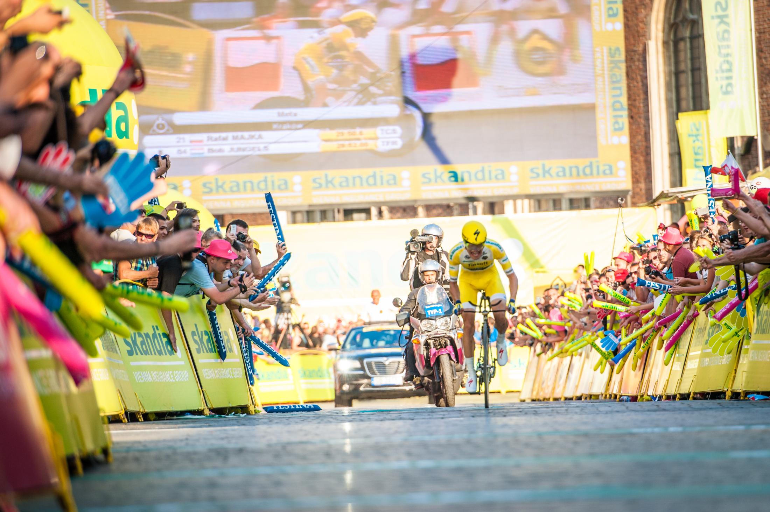
71. TOUR DE POLOGNE UCI WORLD TOUR

Slide 2


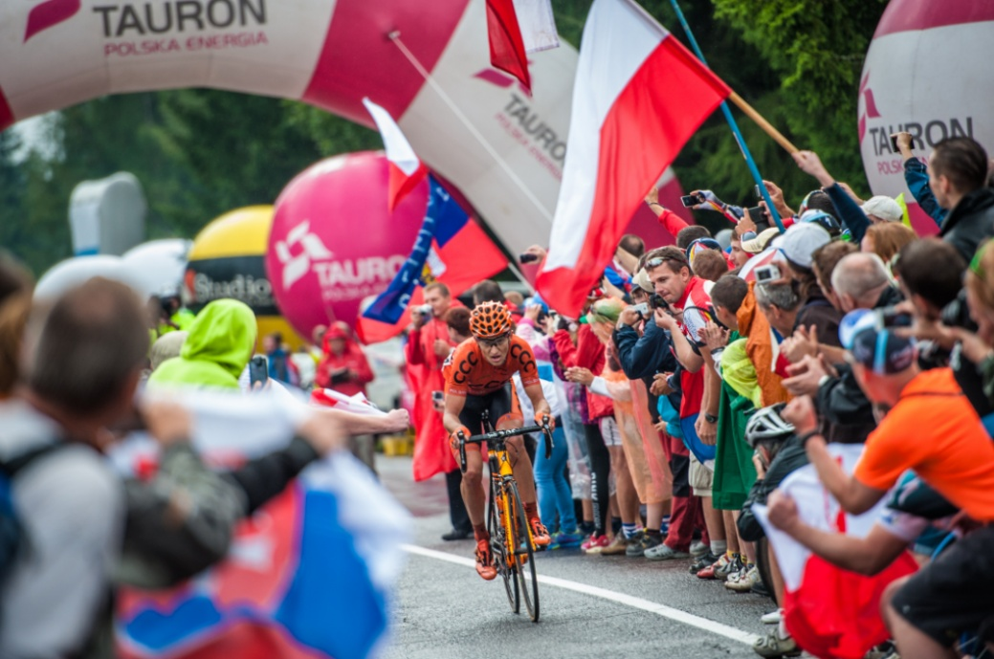
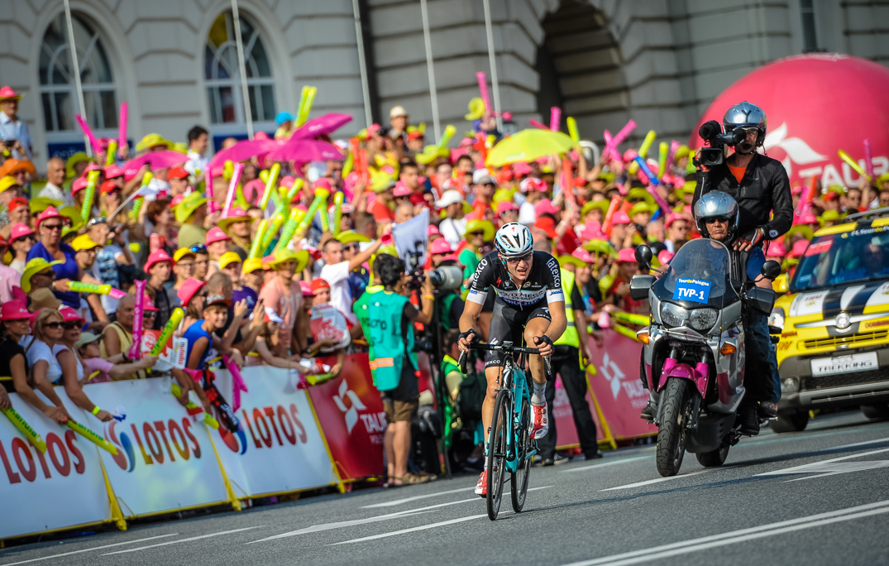

Tour de Pologne UCI World Tour Liczba odbiorców
LICZBA ODBIORCÓW
Co roku Tour de Pologne śledzą miliony widzów. W 2014 roku:
TELEWIZYJNA SKUMULOWANA WIDOWNIA transmisji i programów Tour de Pologne: ponad 380 MLN
WIDOWNIA NA TRASIE wyścigu: ponad 2,7 MLN KIBICÓW.

Slide 3
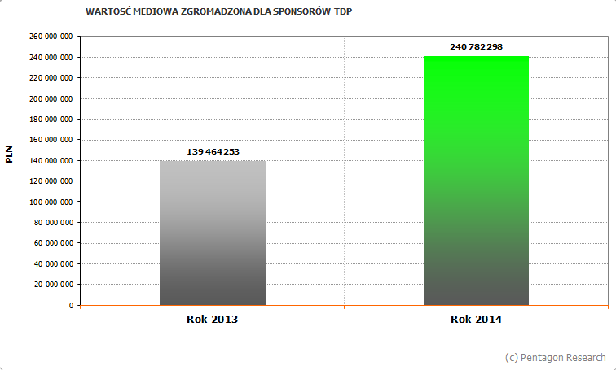
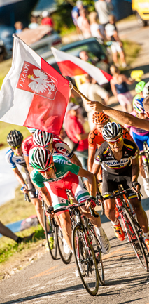
Tour de Pologne UCI World Tour Zasięg komunikacyjny
WYNIKI MEDIOWE
W 2014 niemal podwojono wynik mediowy dla sponsorów w porównaniu z rokiem ubiegłym. Skutecznie wykorzystane zostały kanały Telewizji Polskiej oraz Eurosport.

Slide 4
Tour de Pologne UCI World Tour Zasięg komunikacyjny
WYNIKI MEDIOWE
TDP 2014:
34 kanały telewizyjne wyemitowały łącznie 3275 programów z przekazem z TdP
Statystycznie każdy sponsor został pokazany na wizji niemal 700 razy w dobrym czasie antenowym.
Najwięksi sponsorzy w różnej formie (obraz, dźwięk) ponad 11 tysięcy razy znaleźli się na ekranach TV w sposób efektywny (dobrze widoczny).

Slide 5
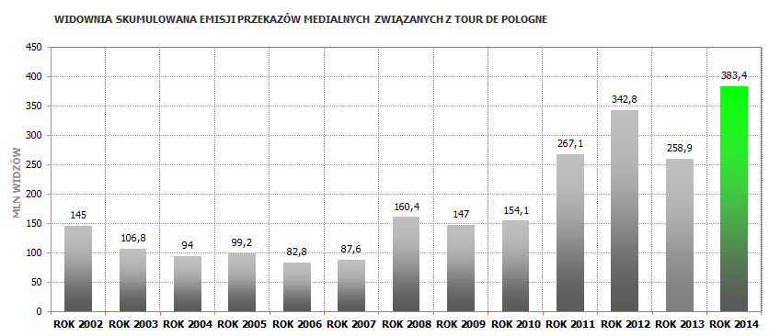
Tour de Pologne UCI World Tour Zasięg komunikacyjny
WYNIKI MEDIOWE
Systematyczny wzrost wskaźnika widowni skumulowanej świadczy o intensywnej kampanii promocyjnej, która nie słabnie od kilkunastu lat. Tegoroczny wynik to ponad 380 mln widzów. Oznacza to, że w trakcie trwania imprezy codziennie każdy Polak statystycznie więcej niż raz zetknął się skutecznie z przekazem medialnym z wydarzenia.

Slide 6
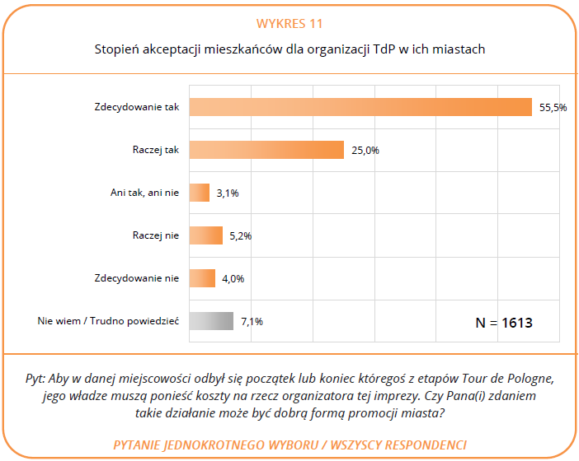
Tour de Pologne UCI World Tour Zasięg komunikacyjny
POZIOM AKCEPTACJI TDP W MIASTACH
Ponad 80% mieszkańców miast, przez które wiódł szlak tegorocznego TdP uznaje taką promocję ich miejscowości za właściwą i godną finansowania.
(Pentagon Research, badanie CATI z sierpnia 2014 na mieszkańcach miast – współorganizatorów TdP2014)

Slide 7
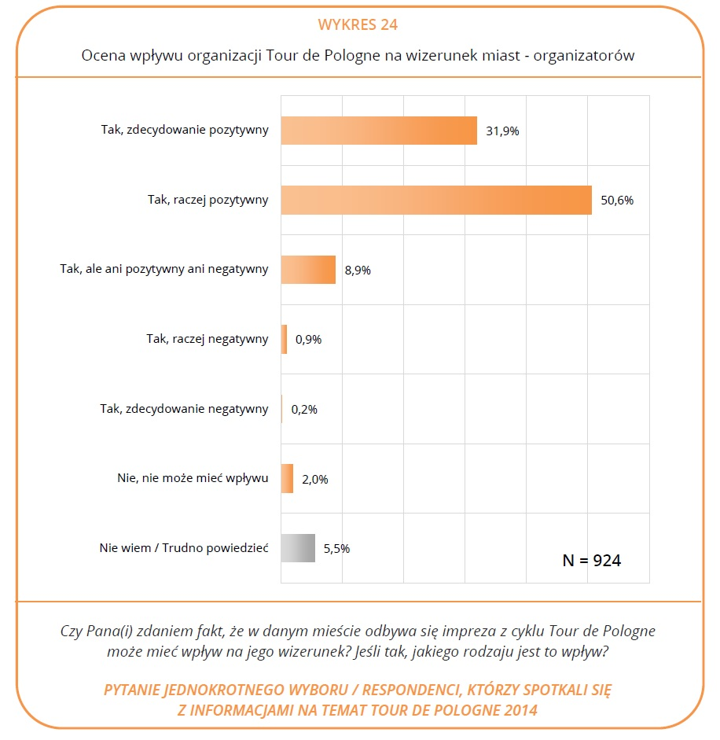
Tour de Pologne UCI World Tour Zasięg komunikacyjny
OCENA WPŁYWU ORGANIZACJI TDP NA WIZERUNEK MIAST
Organizacja przez miasto jednego z etapów Tour de Pologne może być korzystna dla jego wizerunku – tak uznało ponad 82% badanych.
(Pentagon Research, badanie CAWI z sierpnia 2014 na próbie reprezentatywnej Polaków w przedziale wiekowym 18-59)

Slide 8
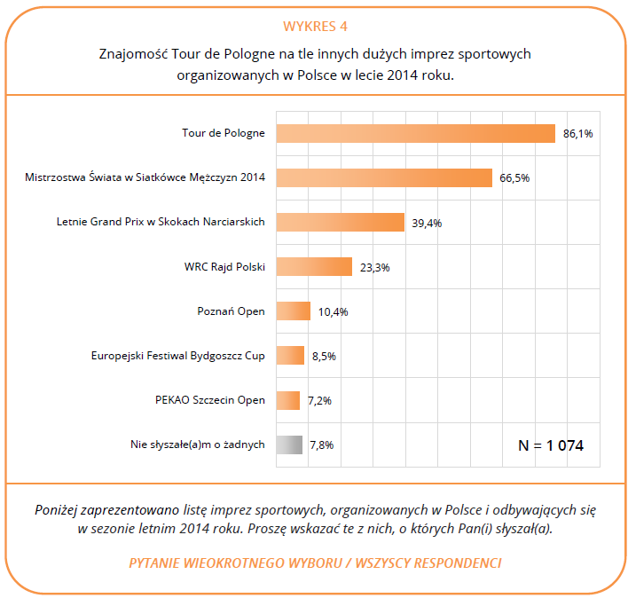
Tour de Pologne UCI World Tour Zasięg komunikacyjny
ZNAJOMOŚĆ TOUR DE POLOGNE
W miesiącach letnich TdP jest najlepiej rozpoznawanym wydarzeniem sportowym wśród respondentów.
(Pentagon Research, badanie CAWI z sierpnia 2014 na próbie reprezentatywnej Polaków w przedziale wiekowym 18-59)

Slide 9
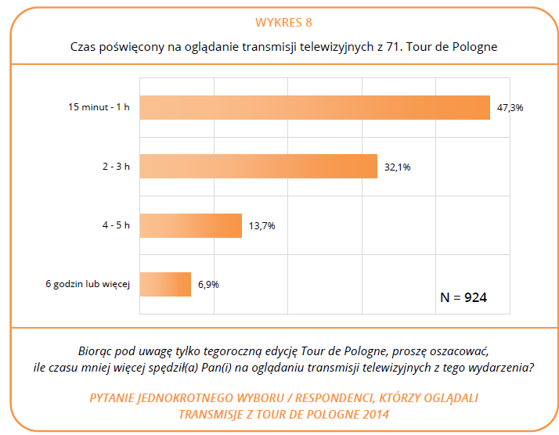
Tour de Pologne UCI World Tour Zasięg komunikacyjny
ZAINTERESOWANIE TRANSMISJAMI TDP
Niemal połowa badanych stwierdziła, że poświęciła więcej niż 15 minut na oglądanie TdP w telewizji, a co trzeci zadeklarował, że spędził na oglądaniu TdP od 2 do 3 godzin.
(Pentagon Research, badanie CAWI z sierpnia 2014 na próbie reprezentatywnej Polaków w przedziale wiekowym 18-59)

Slide 10
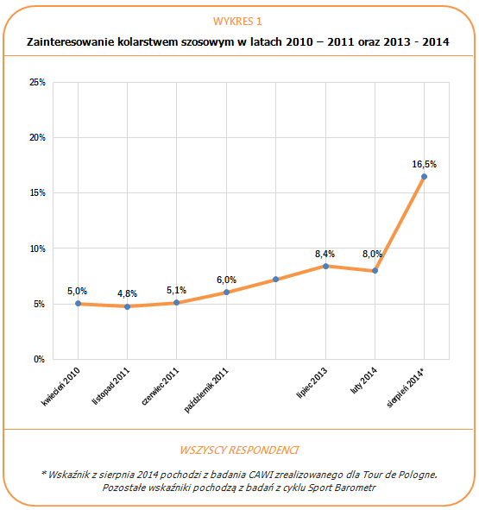
Tour de Pologne UCI World Tour Zasięg komunikacyjny
ZAINTERESOWANIE KOLARSTWEM W POLSCE
Badania społeczne, przeprowadzane systematycznie od kilku lat wskazują na wciąż rosnące zainteresowanie kolarstwem. W 2014 roku co szósty badany sam intensywnie poszukiwał informacji na temat TdP. To dwukrotnie więcej niż jeszcze przed rokiem.

Slide 11
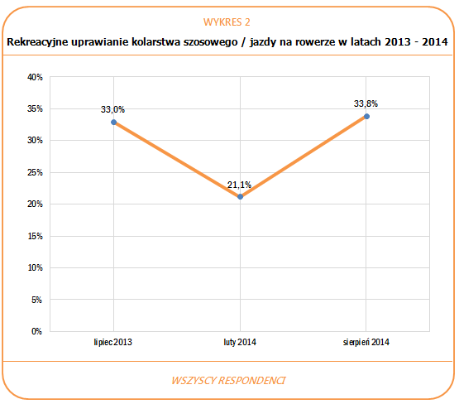
Tour de Pologne UCI World Tour Zasięg komunikacyjny
ZAINTERESOWANIE KOLARSTWEM W POLSCE
Obok biegania sport rowerowy stał się modny.
Co trzeci respondent deklaruje, że sam rekreacyjnie jeździ na rowerze.
(Pentagon Research, cykliczne badanie CAWI Sport Barometr)

Slide 12


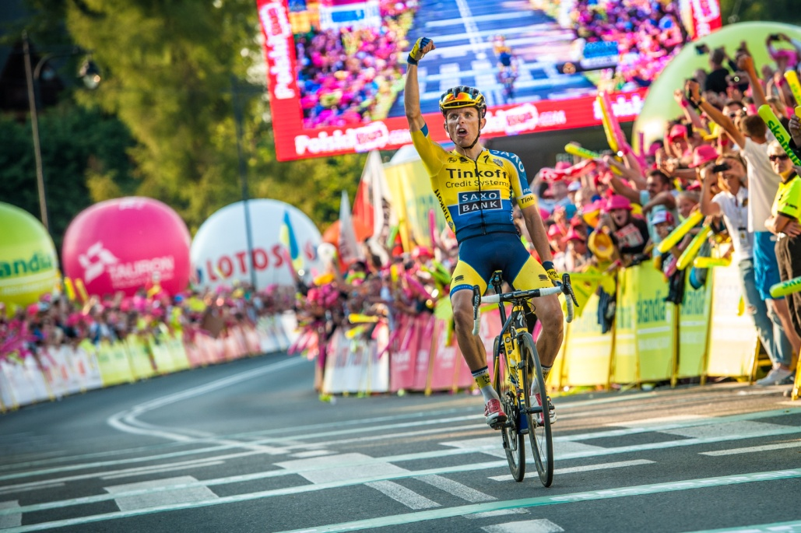
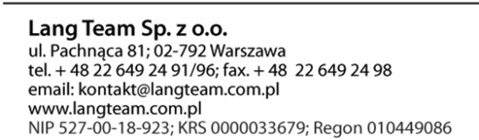

planowany termin wyścigu: 2 – 8 sierpnia 2015

